Slide 1
JSON
Présenté par
Antonio, Benjamin et Nicolas

Slide 2
Introduction
Qu’est-ce que le JSON ?
Rappel XML
Différences entre le JSON et le XML
JSON est comme le XML
Pourquoi le JSON est plus performant que le XML
Exercices
Corrigés
Questions

Slide 3
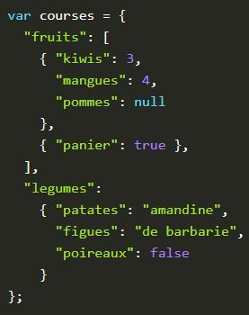

Qu’est-ce que le JSON
JavaScript Object Notation
Représente des informations
Ensembles de paires (« clé » : « valeur »)

Slide 4
Rappel XML
eXtensible Markup Language
Schémas
XPATH
XSL

Slide 5
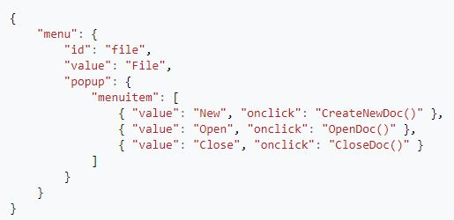
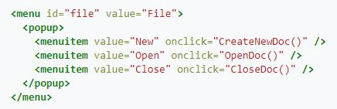
Différences entre le JSON et le XML
Lecture
Utilisation de tableaux
Balises
XML demande un parseur

Slide 6
JSON est comme le XML
Auto-descriptif
Hiérarchique
Peuvent être récupéré en XMLHttpRequest
Utilisé par beaucoup de programmes

Slide 7
Pourquoi le JSON est plus performant que le XML
XML plus compliqué
JSON est utilisable en objet JS
JSON est plus rapide avec AJAX

Slide 8
Démonstration

Slide 9

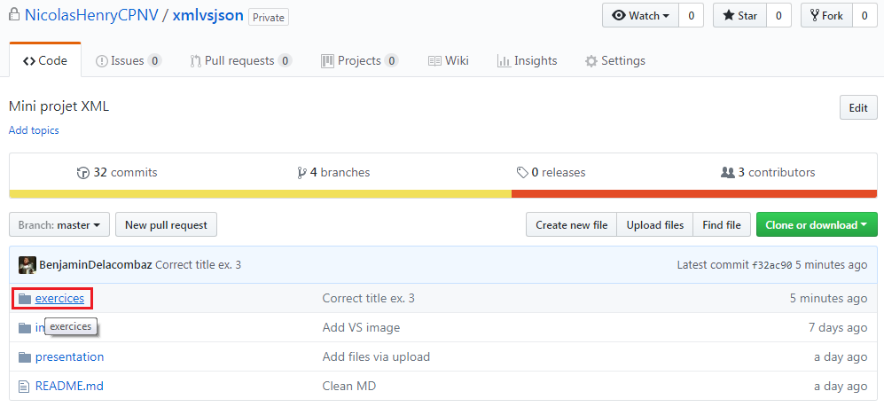
Exercices
A vous de jouer
https://github.com/NicolasHenryCPNV/xmlvsjson.git

Slide 10

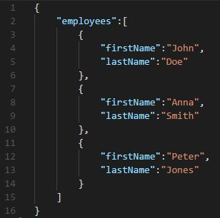
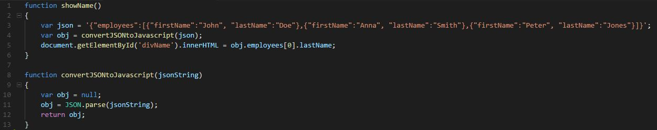
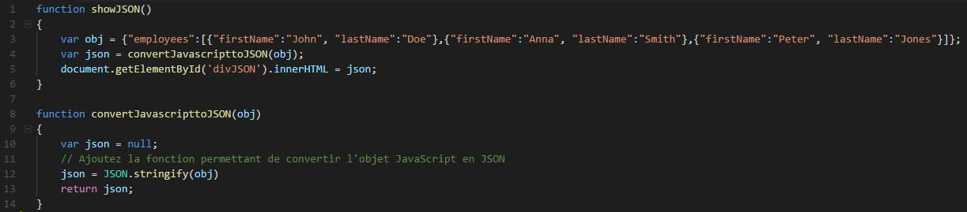
Corrigés
Exercice 3 :
Exercice 1 :
Exercice 2 :

Slide 11

Questions

